Slide 1

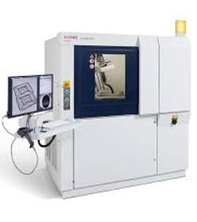
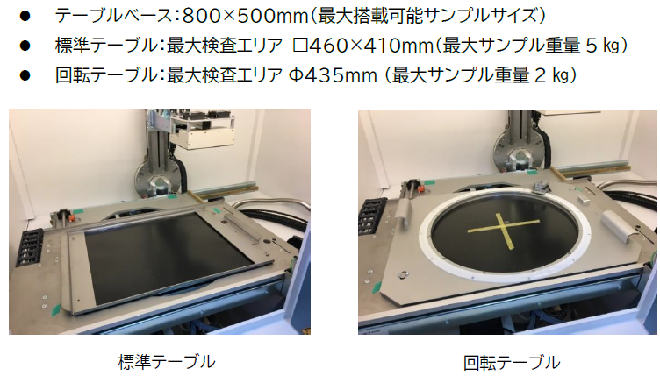

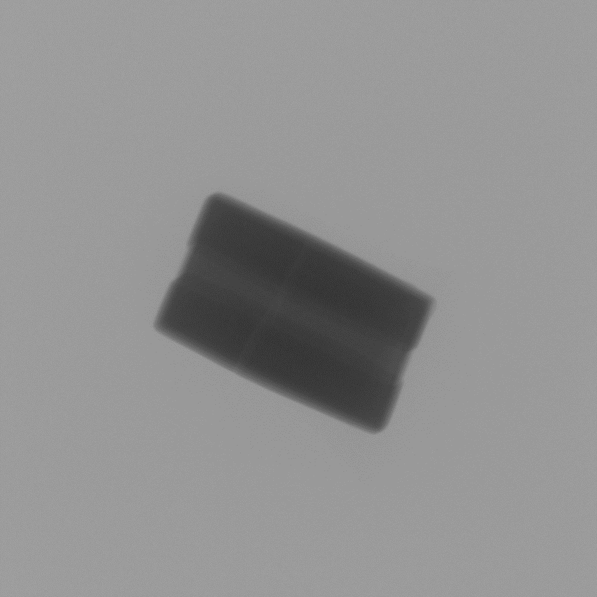

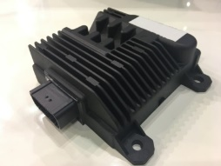

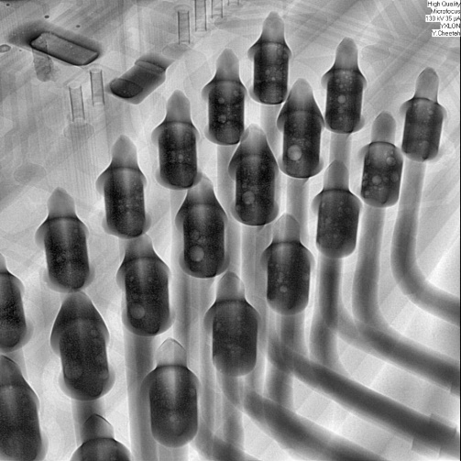
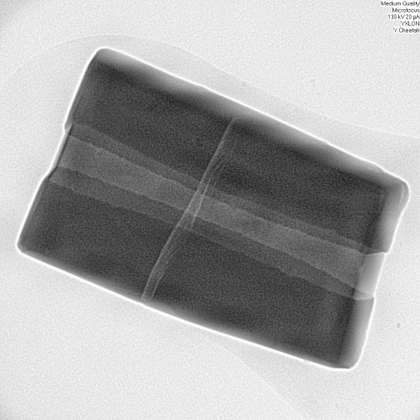
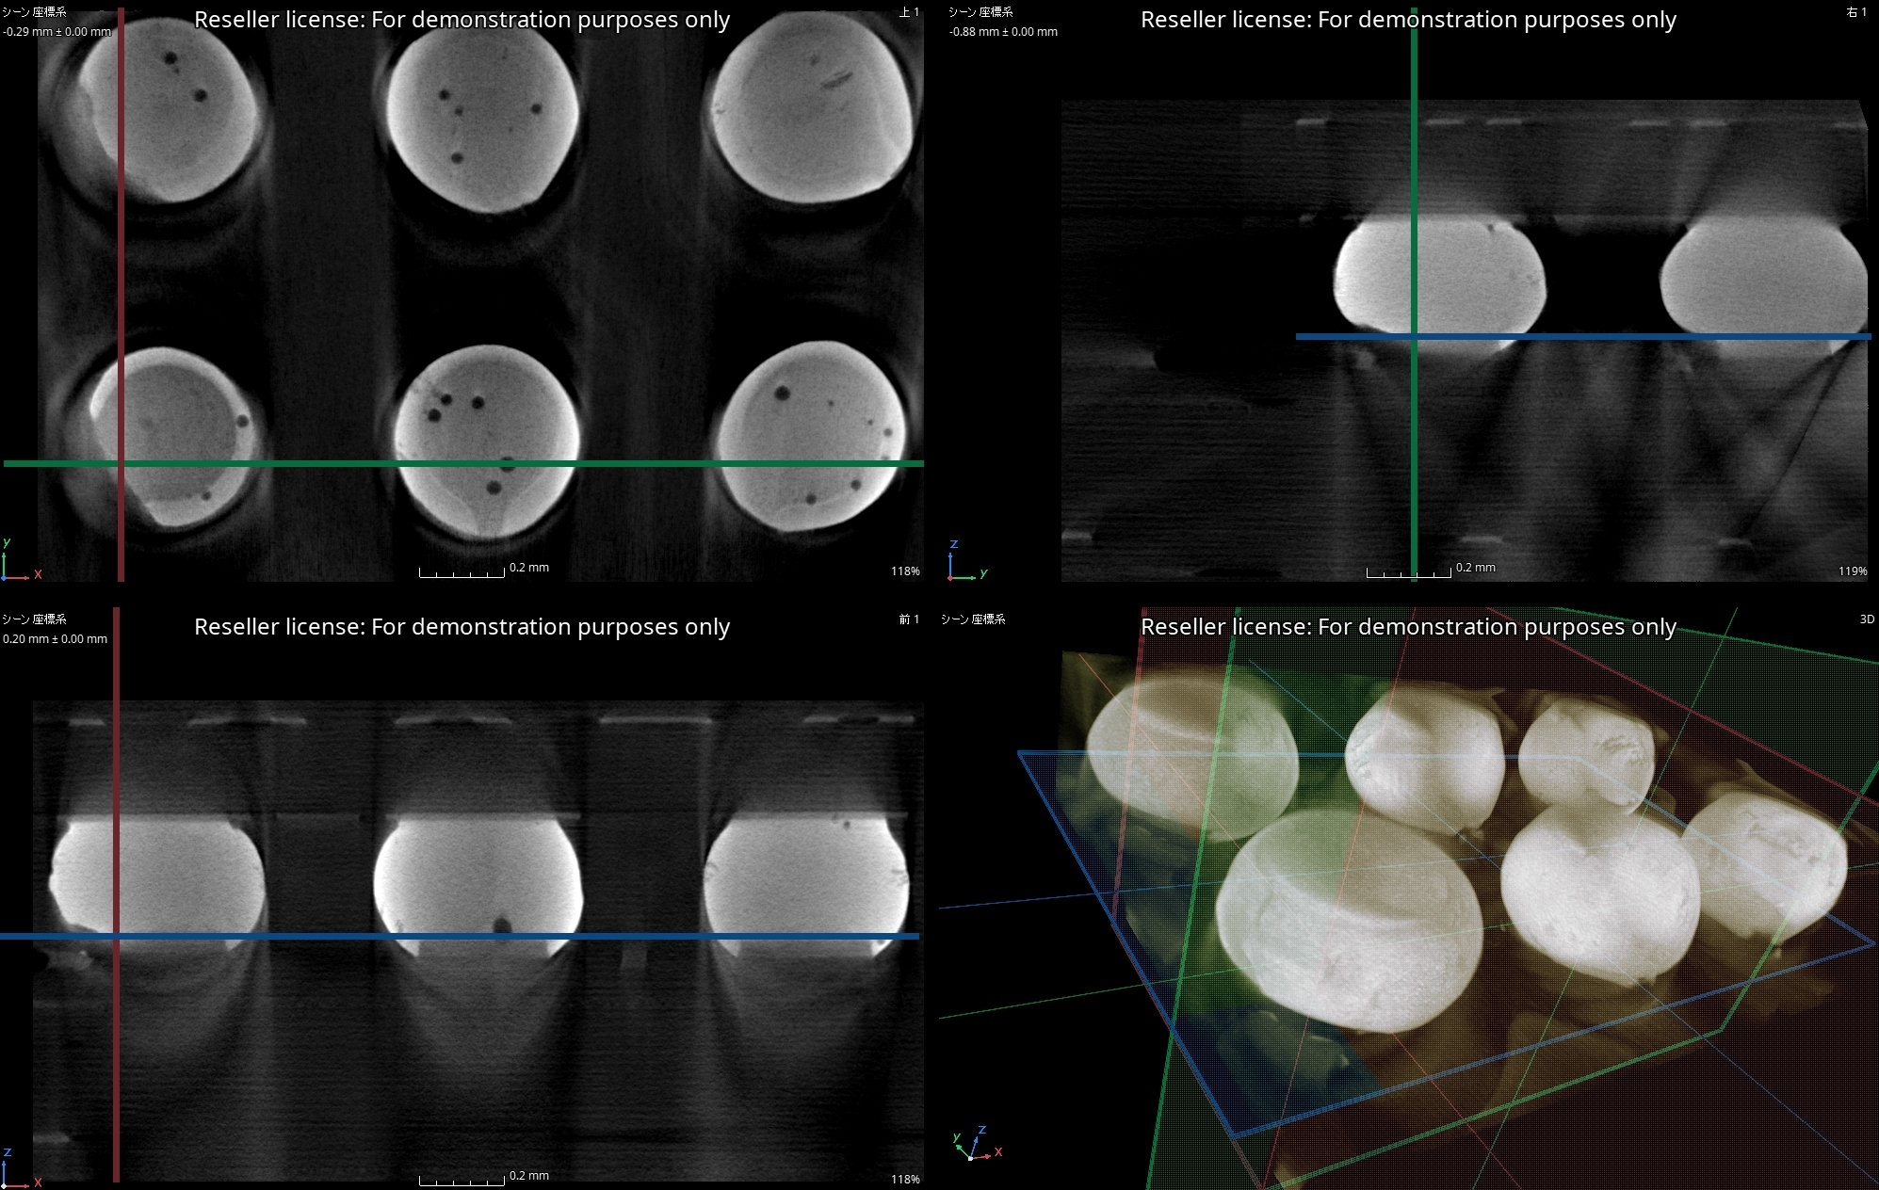
株式会社レスター 厚木事業所
お問い合わせ・ご相談はこちら
046-227-4461
X線 CT装置
2025年10月より新規導入！！
Comet yxlon製
◆型式：Cheetah EVO◆
旧型
コネクタ部はんだ濡れ上がり
１００５サイズ
BGA はんだ接合部
新型
500μm
透過率UP
表現力UP
３D画像取得

